Slide 1
Тема 7: Сучасні системи землеробства в Україні.
Міністерство освіти і науки України Вінницький національний аграрний університет

Slide 2
Вступ
Мульчування – це процес покриття поверхні ґрунту соломою, рослинними залишками, тирсою, щепою, просмоленим папером, агроволокном або тонкою силіконовою плівкою.
Завдяки цьому значно зменшується пряме випаровування вологи з поверхні ґрунту, полегшується постачання культури водою і мінеральними речовинами, в разі щорічного використання підвищує рівень органіки, збільшується кількість корисних мікроорганізмів (зокрема дощових черв'яків), знижуються прояви водної ерозії, зменшується кількість бур'янів. Економія води, що досягається при мульчуванні, відповідає 150 - 200 мм на рік у районах із середньою кількістю опадів.

Slide 3
No-Till — сучасна система землеробсва за якої ґрунт не ореться, а поверхня землі вкривається шаром спеціально подрібнених залишків рослин — мульчею.
No-Till - це революційна система землеробства, яка в останній час набула широкого розповсюдження в світі. Тільки в США близько 25%ґрунтів занятих в виробництві продуктів рослинництва, обробляються по повній технології No-Till. Виробники рослинницької продукції впроваджують No- Till для підвищення ефективності і прибутковості своїх господарств одночасно поліпшуючи стан ґрунту і навколишнього середовища. В перекладі з англійської мови No-Till конкретно значить не орати.

Slide 4
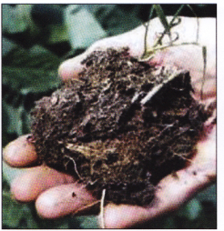
Важливість ґрунтів
Більшість людей не визнають важливу роль ґрунту в нашому житті. Ґрунт дуже тонкий шар мантії між камінням і неконсолідованим матеріалом в атмосфері. Грунт також дуже крихкі і можуть бути легко пошкоджені або навіть знищені. Ґрунт процвітає життям якщо все добре. Він виконує безліч критичних екосистемних функції, які необхідні для життя на планеті «Земля». Продуктивне сільське господарство залежить від якості ґрунту. Ґрунт гарантія того, що поживні речовини в ньому будуть доступні в достатній кількості протягом всього життєвого циклу рослини. Ґрунт затримує воду і робить її доступною для рослин щоб вони не в'януть в суху погоду. Вода фільтрується, просочується і переміщується через шари ґрунту. Ґрунт випускає воду повільно в поверхневі та підґрунтові водні екосистеми і таким чином, виступає в якості важливого регулятора.
Ґрунт – це природна переробна системи, де відходи мертвих тіл організмів розкладаються і їх компоненти перетворюються на доступні для повторного використання рослинами елементи. Ґрунт є місцем проживання безлічі живих організмів.

Slide 5
Грунт в небезпеці
Грунт – це відновлюваний ресурс, який здатен відновлювати себе, однак це дуже повільний процес. На жаль, ґрунти нашої країни продовжують деградувати з загрозливою швидкістю. Ерозія ґрунту як і раніше причина номер 1 деградації ґрунтів. Інші причини деградації ґрунтів включають: ґрунтове ущільнення, підкислення ґрунтів, забруднення ґрунту, і засолення. Збільшення використання No-Till системи забезпечує багато переваг
Як приклад, середня швидкість ерозії ґрунту в Україні становить 5 т/га за рік, в той час як допустимий рівень втрат ґрунту становить 3-4 т/га в рік. Що означає, що наші нинішні темпи ерозії є загрозою в майбутньому для продуктивності ґрунтів.

Slide 6
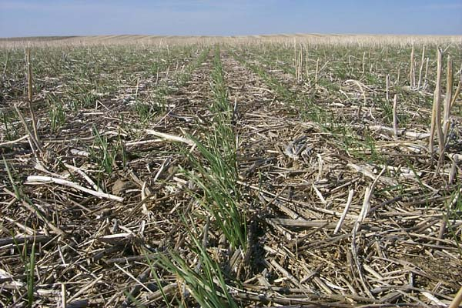
10 Переваг системи No-till
• Боротьба з ерозією • Вища інфільтрації • Зниження випаровування • Органічні збереження матерії • Поліпшення структури ґрунту • Більш висока біологічна активність • Більш дощових черв'яків • Зниження загальних втрат фосфору • Зниження потреби в робочій силі за акр • Підвищення ефективності сільськогосподарських робіт

Slide 7
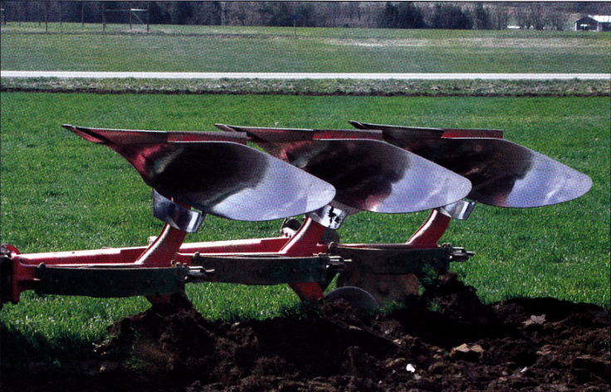
Оранка основна причина ерозії

Slide 8
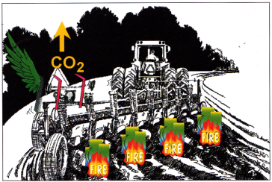

Slide 9
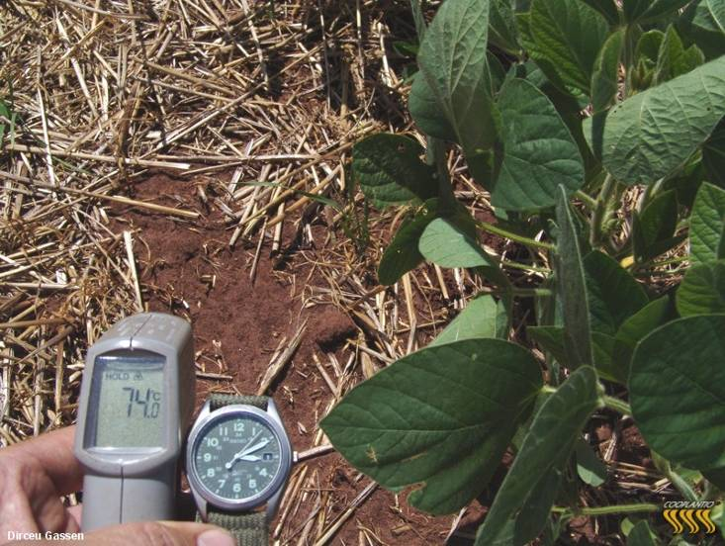
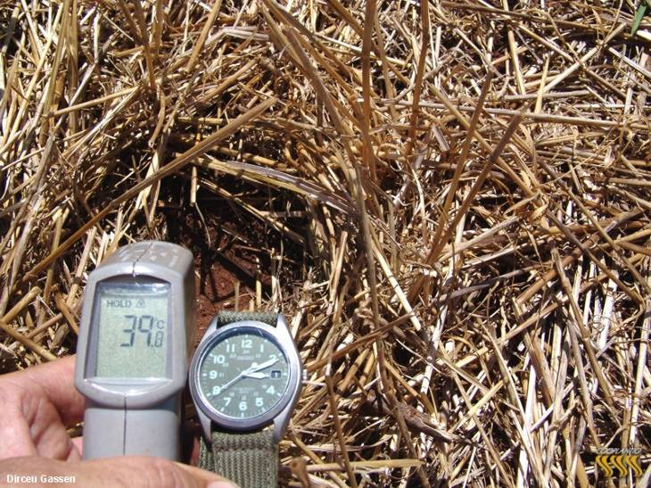
Покривні культури це важливо Технологія No-Till передбачає максимальне використання рослинних залишків від попередньої культури з метою збереження вологи, а також захистити ґрунт від пересихання в період засухи або переохолодженню в зимових умовах і захистити від вітрової ерозії. Пожнивні рештки являються основною для відновлення родючого шару і дають можливість частково відновитись від малоефективних парів.
Температура непокритого
ґрунту
Температура ґрунту покритої стерньою

Slide 11
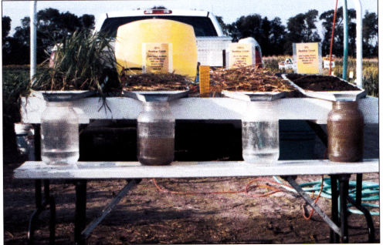
Вплив рослинного покриву на ступінь водної ерозії

Slide 12
Грунтова волога
Для насичення
необхідно 20 мм
опадів
Сухий грунт
10 см
Накопичення
вологи
Накопичення
вологи
Вологість
в’янення
Вологість
в’янення
Механічний обробіток грунту
No-till

Slide 13
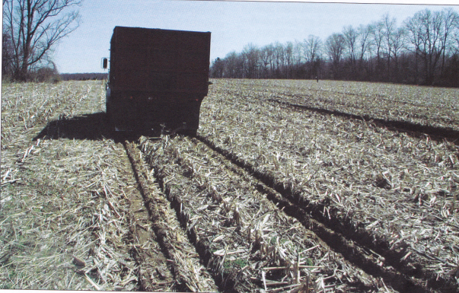
Зменшення ущільнення ґрунту при використанні покривних культур

Slide 14
Висновки
В No-Till системі основна мета виробника зберегти ґрунт за допомогою покривних рослинних залишків, знизити ерозію ґрунту, і збільшити максимальну кількість днів росту рослини в відкритому ґрунті. Ця система може значно зменшити ерозію ґрунту, підвищити якість ґрунтів, і поліпшити якість води в порівнянні з традиційною технологією обробки ґрунту. Вона може допомогти сільгоспвиробникам підвищити ефективність і рентабельність їх виробництв збільшити час експлуатації техніки, поліпшити екологічну ситуацію. Буде отримана користь від поліпшеного якості води та повітря, в результаті більш широкого використання No-Till систем.

